Slide 1
Ad hoc网络

Slide 2
Part 4: 其他无线网络
自组织网络
  移动性和路由
  洪泛路由算法
  动态源路由 (DSR)
  无线自组网按需平面距离向量路由协议 (AODV)
  位置辅助路由 (LAR)
  自组网的服务质量 (QoS)
传感器网络
无线 PANs, BANs
无线 Mesh
Dr. Xinbing Wang

Slide 3
Ad hoc背景
Ad hoc网络
  拉丁语：专用的、特定的
  无固定设施网、自组织网、
  多跳网络、MANET（Mobile Ad hoc Network）
  产生：移动蜂窝网络、无线局域网均有预先部署的网络基础设施，不适应于任何场景，如战场、灾区、临时实验环境
Dr. Xinbing Wang

Slide 4
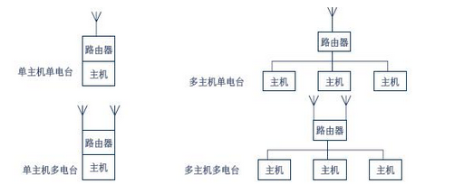
Ad Hoc节点结构
Ad hoc网络定义
  由一组带有无线收发装置的移动终端组成的一个多跳的、临时性的自治系统，整个网络没有固定的基础设施。
  终端特点：1）移动性；2）兼具路由器和主机功能。
Dr. Xinbing Wang
Notes:
作为路由器：运行路由协议，根据路由策略和路由表完成分组转发和维护功能；
作为主机：执行用户特定应用程序

Slide 5
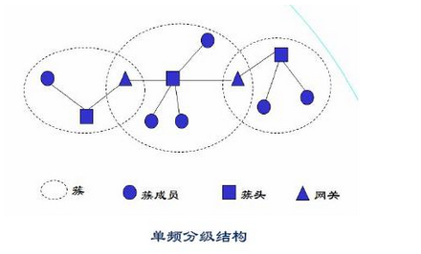
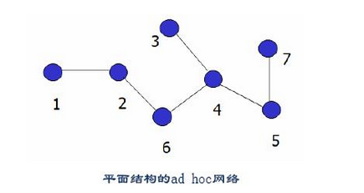
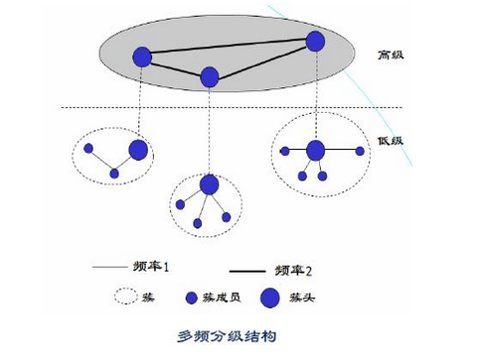
Ad Hoc网络拓扑
Dr. Xinbing Wang
Notes:
多频：不同的频率实现不同级别的通信；网络中每个节点都可以成为簇头，因此需要簇头选举算法，在簇变化时候重新分簇。

Slide 6

移动性特征
移动模式可能很难 (NP Hard!)
  坐在机场候机室的人们
  纽约出租车
  正在玩耍的小孩
  军事活动
  个人区域网络
移动性特征
  速度
  不可预见性
    移动方向
    移动模式
  不同节点间移动性的统一
Dr. Xinbing Wang

Slide 7
挑战
无线传输范围的有限性
无线介质的广播特性
  隐藏终端问题
由于传输错误导致的丢包问题
移动导致的路由变化
移动导致的丢包问题
电池的限制
潜在的频繁的网络划分
无线传输容易被窃探(安全隐患)
Dr. Xinbing Wang

Slide 8
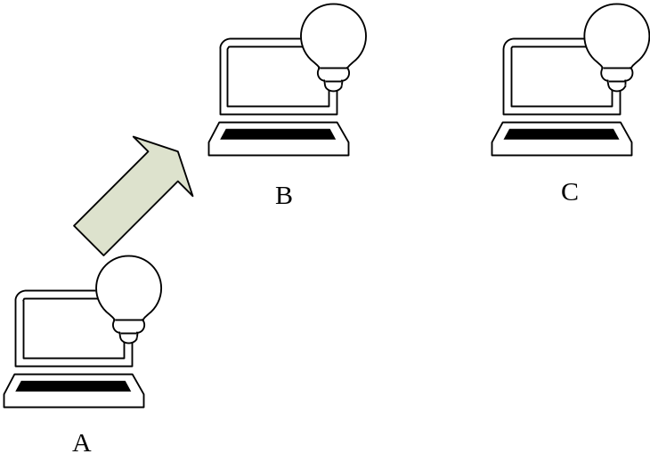
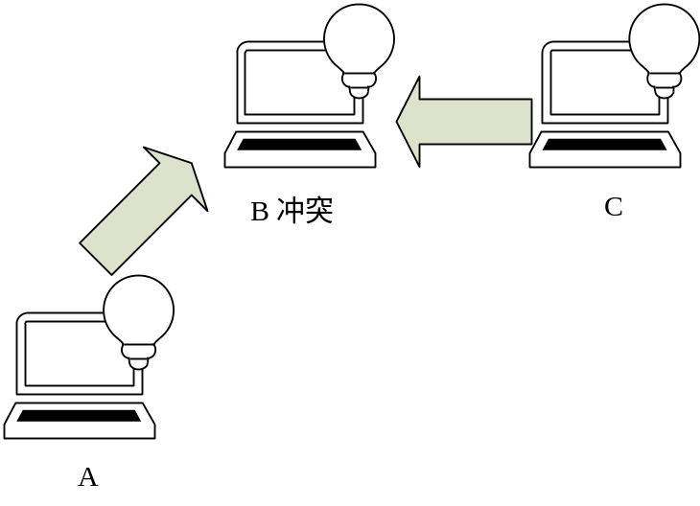
隐藏终端问题
定义：是指在接受节点的覆盖范围内，而在发送节点的范围以外的节点
（a）A向B发送数据，C未听见
（b）C此时也向B发送数据，产生冲突
Dr. Xinbing Wang

Slide 9
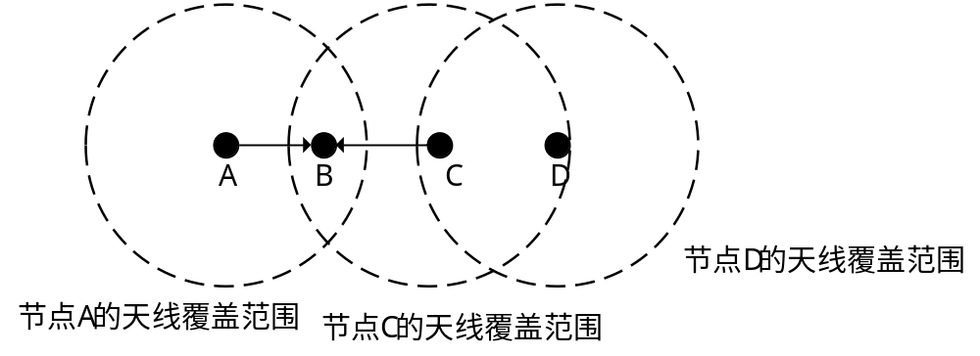
隐藏终端问题
分类：隐发送终端、隐接收终端
情况（隐发送终端）：A向B发送数据时
A->B: RTS；B->A：CTS；之后传输数据
若未收到CTS则重发RTS
此时C知道B发送CTS，则延迟发送信息，解决隐发送终端问题
Dr. Xinbing Wang

Slide 10
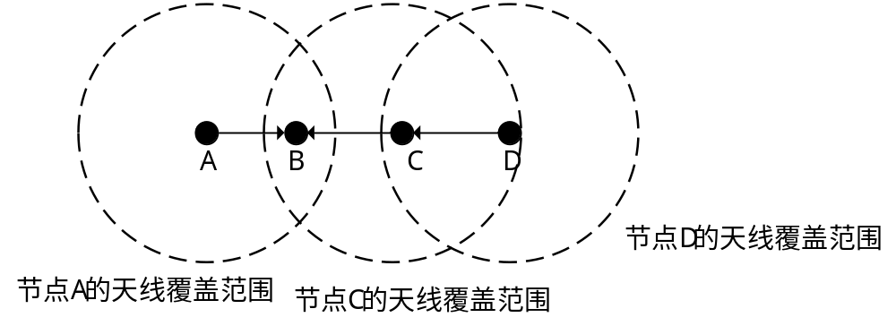
隐藏终端问题
分类：隐发送终端、隐接收终端
情况（隐接收终端）：当C听到B发送CTS控制报文而延迟时，
若此时D向C发送RTS，C由于延迟而无法回复
C没有开机？C是隐藏终端？
因此，隐接收终端问题无法解决
Dr. Xinbing Wang

Slide 11
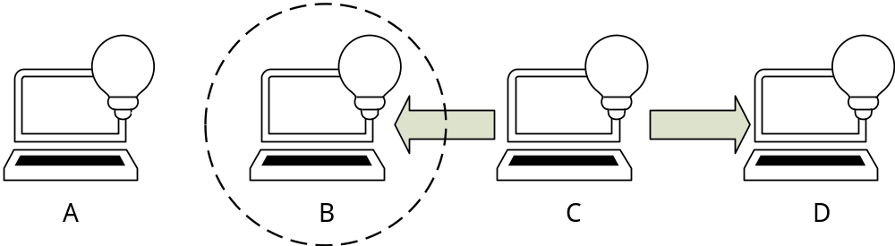
暴露终端
相对而言，暴露终端：发送节点覆盖范围内，而在接收节点覆盖范围以外。
分类：暴露发送终端、暴露接收终端
1) C向D传输
2) B监听到此行为，被阻止
3) B向A传输，但正被C阻止
4) 带宽浪费
Dr. Xinbing Wang

Slide 12
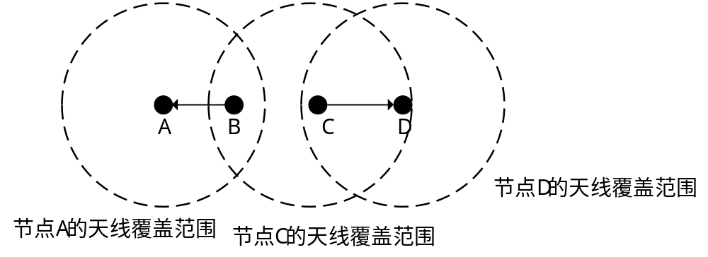
暴露终端
分类：暴露发送终端、暴露接收终端
暴露终端问题：当B->A发送数据时，C听到RTS，得知自己是暴露终端
若此时C向D请求RTS，D->C发送CTS
此时C能收到：1)B->A 的数据包, 2)D->C发送CTS，两者冲突
Dr. Xinbing Wang

Slide 13
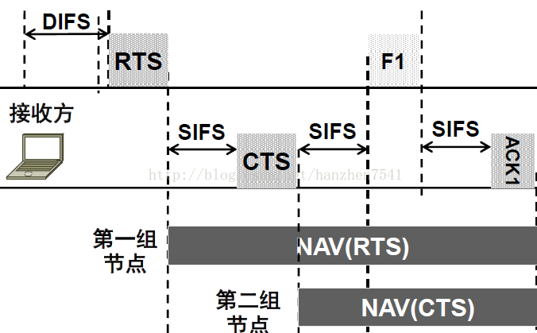
RTS-CTS握手机制
RTS（Request to Send，请求发送）
CTS（Clear to Send，清除发送）
DIFS（DFS间隔时隙）/SIFS（最小间隔时隙）
延迟接入
延迟接入
RTS-CTS-Data-ACK模式
Dr. Xinbing Wang
Notes:
有数据要传输时，首先检测信道是否空闲；如果空闲，发送RTS帧；接收到的节点接收到RTS帧之后，也检测信道是否空闲，空闲则发出CTS帧；之后传输数据F1，在发送ACK帧确认。如果没有接收到，则采用退避算法重新发送RTS。

Slide 14
为什么MANET的路由会不同 ?
主机的移动性
  相比于其他情况，移动导致的链路故障/修复会有更多的不同特性
当节点移动速度快时，链路故障/修复率可能很高
改用了新的性能标准
  在移动下的路由稳定性
  能源消耗
Dr. Xinbing Wang

Slide 15
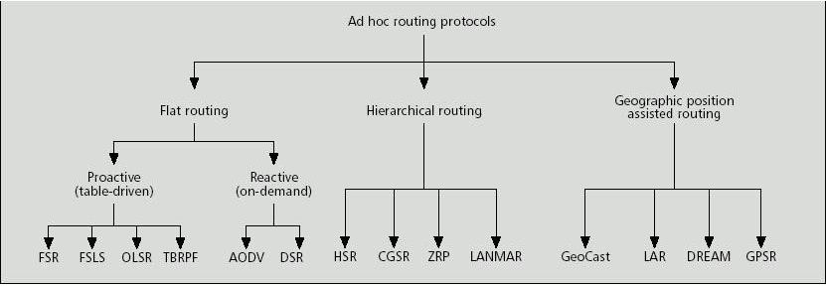
路由协议
先验式协议
  独立于交通模式决定路由
  传统的链路状态和距离向量路由协议是先验的
反应式协议
  按需维持路由
分层路由
  在另一个扁平化网络中引入层次结构
地理位置辅助路由
  为什么目的地在南方，却要往北方传输数据？
Dr. Xinbing Wang

Slide 16
自组织网络中的路由例子
N₁
N₁
N₂
N₃
N₃
N₂
N₄
N₄
N₅
N₅
time = t₁
good link
weak link
time = t₂
Dr. Xinbing Wang

Slide 17
传统路由算法
距离向量
  定期与物理上邻接的邻居交换其他节点可以到达自己的距离信息
  如果有多条可行的路径，则选择最短的一条
链路状态
  定期通知所有路由器关于所有物理链路的当前状态
  路由器拥有网络的完整链路图
例子
  DARPA分组无线网(1973), DSDV-Routing
  每7.5秒交换路由表（包括链路质量）
  通过接收分组更新表
  用有限的洪泛解决路由问题
Dr. Xinbing Wang

Slide 18
传统路由算法存在的问题
拓扑的动态变化性
  链接，链接质量，链接参与者频繁变化
移动系统的性能有限
  1. 周期性的路由表更新需要消耗能量，但不会导致用户数据的传输及睡眠模式难以实现
  2.由于路由信息的交换，系统有限的带宽减少得更多
  3.链接可能是非对称的，也就是说，它们可能有一个依赖方向的传输质量
问题
  协议是被设计为，在不频繁的变化以及通常假设对称链接的情况下固定网络
Dr. Xinbing Wang

Slide 19
Trade-Off
路由发现延迟
  先验式协议可能有较低的延迟，因为在任何时候路由都是维持着的
  反应式协议可能有更高的延迟，因为只有当X试图发送到Y时，从X到Y的路由才会被发现
路由发现/维护的开销
  反应式协议可能有较低的开销，因为路由是按需确定的
  先验式协议可能（但不一定）导致更高的开销，因为需要连续地更新路由
哪种方法实现更好的权衡取决于交通和移动模式
Dr. Xinbing Wang

Slide 20
数据传送洪泛
发送者 S 向所有的邻居广播分组P
每个节点收到P 并转发到它的邻居
序列号用于避免多次转发同一个分组
分组 P 到达目的地 D 则表明 D 是可到达发送者 S 的
节点 D 不转发该分组
Dr. Xinbing Wang

Slide 21

数据传送洪泛
Y
S
Z
E
F
B
C
M
L
J
A
G
H
D
K
I
N
表示收到分组P的节点
表示连接的节点是在彼此的传输范围内
Dr. Xinbing Wang

Slide 22
数据传送洪泛(2)
广播传输
Y
S
E
Z
F
B
C
M
L
J
A
G
H
D
K
I
N
表示第一个收到分组P的节点
表示分组P的传输
Dr. Xinbing Wang

Slide 23
数据传送洪泛 (3)
Y
S
Z
E
F
B
C
M
L
J
A
G
H
D
K
I
N
节点H从两个邻居中收到分组P:
潜在的碰撞
Dr. Xinbing Wang

Slide 24
数据传送洪泛 (4)
Y
S
Z
E
F
B
C
M
L
J
A
G
H
D
K
I
N
节点C从G和H中收到分组P，但不再转发
因为C已经转发过过分组P了
Dr. Xinbing Wang

Slide 25
数据传送洪泛 (5)
Y
S
Z
E
F
B
C
M
L
J
A
G
H
D
K
I
N
节点J和K都广播分组P到节点
由于节点J和K彼此是不知道对方的存在，所以它们的传输可能会发生碰撞
=> 分组 P 可能不会被传送到节点D，不考虑洪泛的使用
Dr. Xinbing Wang

Slide 26
数据传送洪泛 (6)
Y
Z
S
E
F
B
C
M
L
J
A
G
H
D
K
I
N
节点D不转发分组P，因为节点D是分组P的预期目的地
Dr. Xinbing Wang

Slide 27
数据传送洪泛 (7)
Y
S
Z
E
F
B
C
M
L
J
A
G
H
D
K
I
N
洪泛可能会传输分组到太多的节点（最坏的情况是所有可到达发送者的节点都收到了分组）
S不可到达的节点不会收到分组 (例如节点Z)
从S到目的地D的所有路径上的点也不会收到分组P (例如节点N)
Dr. Xinbing Wang

Slide 28
数据传送洪泛：优点
简单性
当信息传输速率足够低时，可能比其他协议更高效，因为其他协议所产生的显式路由发现/维护的开销是相对较高的
  这种情况可能会发生，例如，当节点发送传输小数据分组相对较少时，以及许多在连续的分组传输中发生的拓扑结构变化
潜在的更高的数据传输可靠性
  因为分组可能会通过多条路径传输到目的地
Dr. Xinbing Wang

Slide 29
数据传送洪泛：缺点
潜在的高开销
  数据分组可能会被传输到太多并不需要接收它的节点
潜在的数据传输的低可靠性
  广播式洪泛 – 在没有显著增加开销下，难以实现可靠的广播传输
    在IEEE 802.11 MAC广播是不可靠
  在我们的例子中，节点J和K会传输到节点D ，从而导致分组的丢失
    在这种情况下，目的地将不会收到分组
Dr. Xinbing Wang

Slide 30
控制分组的洪泛
许多协议执行（可能是有限的）控制分组洪泛，而不是数据分组
控制分组是用于发现路由的
发现的路由随后用于发送数据分组
控制分组洪泛的开销，是在连续控制分组洪泛中传输的数据分组内摊销的
Dr. Xinbing Wang

Slide 31
Part 4: 其他无线网络
自组织网络
  移动性和路由
  洪泛路由算法
  动态源路由 (DSR)
  无线自组网按需平面距离向量路由协议 (AODV)
  位置辅助路由 (LAR)
  自组网的服务质量 (QoS)
传感器网络
无线 PANs, BANs
无线 Mesh
Dr. Xinbing Wang

Slide 32
Dynamic Source Routing
Y
DATA[S,E,F,J,D]
S
E
Z
B
F
C
M
L
J
A
G
H
D
K
I
N
当S发送数据分组到D时，整条路由将包含在分组首部
中间节点根据分组首部中的源路由来决定向谁转发该分组
不同的分组可能有不同的路由，即使他们的源地址和目的地是相同的
因此被称为dynamic source routing
Dr. Xinbing Wang

Slide 33
DSR中的假设
所有的节点都愿意转发分组到网络中的其他节点
自组织网络的大小不会太大
  如果路由非常长，分组首部将超过有效负荷节点的速度是缓慢的
  如果节点的速度很快，本地的路由缓存将过期
所有节点都能收听到 (混杂)
  不节能
Dr. Xinbing Wang

Slide 34
DSR: 操作步骤
当节点S想发送一个分组到D，但不知道到D的路由，那么节点S将执行一次路由发现
源节点S洪泛路由请求 (RREQ)
每个节点转发RREQ时会添加上自己的标识
当节点S收到RREP后，会将RREP中的路由缓存起来
当节点S发送一个数据分组到D时，整条路由将包含在分组首部中
  因此称为 source routing
中间节点根据分组首部中的源路由来决定向谁转发该分组
Dr. Xinbing Wang

Slide 35
路由发现
什么时候执行路由发现？
每个路由请求分组(RREQ)包括
  <目的地址, 起始地址, 路由记录, 请求 ID>
每个节点维护一张关于< 起始地址, 请求 ID>的表
当节点 Y 收到一个 RREQ 时
  丢弃该路由请求分组
    如果 < 起始地址, 请求 ID> 在它的表中
  返回一个包括从起始地到目的地路由的路由响应分组
    如果 Y 是目的地
    如果 Y 的路由缓存中存在一个到目的地的路由
  在RREQ的路由记录中附上自己的地址并重新广播RREQ
Dr. Xinbing Wang

Slide 36
DSR中的路由响应
Y
Z
S
E
RREP [S,E,F,J,D]
F
B
C
M
L
J
A
G
H
D
K
I
N
代表RREP控制信息
Dr. Xinbing Wang

Slide 37
DSR路由响应的更多细节
目的地 D 收到第一个RREQ后，发送一个 Route Reply (RREP)
RREP 包含了从 S 到 D 的路由
路由响应可以通过反转路由请求(RREQ)中的路由来发送到S，当且仅当链路是双向的
  为了保证这点，只有当在已知的双向链路被收到时，RREQ才应该被转发
如果单向（不对称）的链接是允许的， 那么RREP可能需要一个从节点S到D的路由发现
  除非节点D已经知道一条到节点S的路由
  如果一个路由发现是由D发起并到S的，则在D的路由请求中会捎带路由响应.
如何用IEEE 802.11 MAC 发送数据，则链路必须是双向的（因为使用了ACK）
Dr. Xinbing Wang

Slide 38
路由维护的例子
Y
Y
Route Error Packet : RERR
Z
RERR [J-D]
Z
RERR [J-D]
S
S
E
E
F
F
B
B
C
C
M
M
L
L
J
J
A
A
G
G
H
H
D
D
K
K
I
I
N
N
当J发现链路[J-D]是损坏的，J就会通过 J-F-E-S 路由发送一个路由错误到S
首听到RERR的节点将更新自己的路由缓存以删除与J-D有关的所有无效路由
Dr. Xinbing Wang

Slide 39
路由维护的更多细节
路由 [S, node-1,node-2,……,node-k, D]
逐跳 维护( MAC 或网络层)
  如何发现链路 [node-i,node(i+1)] 损坏了?
    利用 MAC层的ACK
    被动的确认（收听到节点(i+1)重传）
    在分组首部插入一位，用以询问节点(i+1)的显式确认
  如何发送路由错误分组到S?
    使用反向路由 [node-i,node(i-1), ……,node-1, S]
    利用节点i的路由缓存得到一条到S的路由
    在路由发现分组S中捎带了路由错误分组
端到端维护 (传输或应用层)： D发生ACK到S以表明路由状态. 但S不知道哪条链路是损坏的
Dr. Xinbing Wang

Slide 40
路由优化: 路由缓存
每个节点通过任何方式学习到一个新路由时都会将其缓存起来
当节点S发现路由[S,E,F,J,D]可到达D时，节点S也学习到路由[S,E,F]可到达节点F
当节点K收到目的地为D的路由请求[S,C,G]时，节点K学习到路由[K,G,C,S]可到达节点
当节点F转发路由响应RREP [S,E,F,J,D]时，节点F学习到路由 [F,J,D] 可到达D
当节点E转发数据[S,E,F,J,D] 时，它学习到路由[E,F,J,D] 可到达D
一个节点偷听到数据时也会学习到一条路由
问题: 过期的缓存会增大开销
Dr. Xinbing Wang
Notes:
Obtain lots of info during route discovery and route reply.

Slide 41
路由缓存：加速路由发现
当节点Z发送一个路由请求到节点C时，节点K根据本地的路由缓存发送一个路由响应[Z,K,G,C] 到节点
[S,E,F,J,D]
[E,F,J,D]
S
E
[F,J,D],[F,E,S]
F
B
[J,F,E,S]
C
M
L
[G,C,S]
J
A
[C,S]
G
H
D
K
I
[K,G,C,S]
N
RREP
RREQ
Z
Dr. Xinbing Wang

Slide 42
路由缓存：减少了路由请求的传播
[S,E,F,J,D]
[E,F,J,D]
S
E
[F,J,D],[F,E,S]
F
B
[J,F,E,S]
C
M
L
[G,C,S]
J
A
[C,S]
G
H
D
[D,K,G,,C]
K
I
[K,G,C,S]
N
RREP
RREQ
Z
从节点K到D的路由响应(RREP) 限制了RREQ的洪泛.
Dr. Xinbing Wang

Slide 43
DSR：优点
路由只在需要交流的节点之间维护
  减少路由维护的开销
路由缓存可以进一步减少路由发现的开销
一个单一的路由发现可能产生多条路由到目的地，因为中间的节点根据本地的缓存进行响应
Dr. Xinbing Wang

Slide 44
DSR：缺点
分组首部大小会随路由长度的增长而增大，因为使用了源路由： 低效率
路由请求的洪泛可能会到达网络中的所有节点： RREQ 洪泛
邻居之间生成的路由请求可能会产生碰撞
  在转发RREQ之前会产生插入的随机延迟
如果节点根据自己本地的缓存产生了太多的路由响应，这样会增大争执
  路由响应风暴: Route Reply Storm
过期的缓存将增大开销
Dr. Xinbing Wang

Slide 45
课后
阅读材料
  Chapter 1
  Chapter 3
练习
  描述一下先验式路由和反应式路由
  什么时候洪泛会如何用于自组织网络中？
  按需协议是如何保证无循环的？
Dr. Xinbing Wang

Slide 46
AODV：自组织按需距离向量路由
DSR的分组首部包含了源路由
这会导致首部变大并降低了性能
  特别是当分组的数据内容很小时
AODV尝试通过在节点中维护路由表来改善DSR，这样的话数据分组不再需要包含路由了
AODV保留了DSR可取的特性，路由只在需要交流的节点间维护着
Dr. Xinbing Wang

Slide 47
AODV：操作步骤
路由请求 (RREQ) 的转发方式类似于
当一个节点再次广播一个路由请求时，它会建立一条反向路径指向源地址
  AODV 假设对称（双向）链接
当指定的目的地收到一个路由请求时，它会发生一个路由响应 (RREP)给予响应
当路由请求被转发时，路由响应通过反向路径建立
路由表记录
  维持着一条方向路径的记录在超时后会被清除
  维持着一条转发路径的记录如果在一个活跃路由时间间隔中未被使用过，则会被清除
Dr. Xinbing Wang

Slide 48
AODV: RREQ和RREP
当RREQ生成时，中间节点将更新路由表 (到RREQ源地址的路由)
当目的地发送RREP时，中间节点将更新路由表 (到RREP目的地的路由)，并返回到源地址
Dr. Xinbing Wang

Slide 49
AODV: RREQ ID
每个节点维护它自有的序列号和一个广播.
这个广播ID是随着节点发起RREQ而自增长的，并与节点的ID地址一同唯一标识着一个RREQ .
源节点将最新的到目的地的序号，与它自有的序列号及广播ID，一同放入RREQ中.
Dr. Xinbing Wang

Slide 50
AODV：中间节点
中间节点当且仅当他们有一条路由到目的地序号大于等于RREQ中的序号的目的地时，才会对对RREQ做出响应.
一个中间节点也会发送一个路由响应(RREP)证明它知道一条比发送者先前知道的更近的路径
转发RREP的中间节点也会记录到目的地的下一跳
Dr. Xinbing Wang

Slide 51
AODV中的路由请求
Y
Z
S
E
B
F
C
M
L
J
A
G
H
D
K
I
N
代表收到从D到S的RREQ的节点
Dr. Xinbing Wang

Slide 52
AODV中的路由请求
Y
广播传输
Z
S
E
F
B
C
M
L
J
A
G
H
D
K
I
N
代表RREQ的传输
Dr. Xinbing Wang

Slide 53
AODV中的路由请求
Y
Z
S
E
F
B
C
M
L
J
A
G
H
D
K
I
N
代表反向路径的链路
Dr. Xinbing Wang

Slide 54
AODV：反向路径
在处理RREQ的转发时，中间节点把收到广播分组的第一个副本的邻居记录到它们的路由表中 → 建立一条反向路径.
如果随后收到了更多相同的RREQ，将会丢弃它们.
RREP分组发送回邻居，路由表也相应地得到更新.
Dr. Xinbing Wang

Slide 55
AODV中反向路径的建立
Y
Z
S
E
F
B
C
M
L
J
A
G
H
D
K
I
N
节点C从G和H中收到RREQ，但不再转发，因为C已经转发过一次了
Dr. Xinbing Wang

Slide 56
AODV中反向路径的建立
Y
Z
S
E
F
B
C
M
L
J
A
G
H
D
K
I
N
Dr. Xinbing Wang

Slide 57
AODV中反向路径的建立
Y
Z
S
E
F
B
C
M
L
J
A
G
H
D
K
I
N
节点D不再转发RREQ，因为节点D是RREQ指定的目的地
Dr. Xinbing Wang

Slide 58
AODV：路由响应(RREP)
一个中间节点（不是目的地）也会发送一个路由响应(RREP)证明它知道一条比发送者S先前知道的更近的路径
目的地序号用来决定一条中间结点已知的路径是不是更新的
使用AODV的话，中间节点会发送路由响应的可能性不会比DSR高
  一个新的从节点S到目的地路由请求会被分配一个更大的目的地序号. 一个知道一条路由但序号更小的中间节点是不会发送路由响应的.
Dr. Xinbing Wang

Slide 59
AODV中的路由响应
Y
Z
S
E
F
B
C
M
L
J
A
G
H
D
K
I
N
代表RREP使用的链路路径
Dr. Xinbing Wang

Slide 60
AODV中转发路径的建立
Y
Z
S
E
F
B
C
M
L
J
A
G
H
D
K
I
N
当RREP通过反向路径时，转发路径随之建立
代表转发路径的链路
Dr. Xinbing Wang

Slide 61
AODV中的数据传输
Y
DATA
Z
S
E
F
B
C
M
L
J
A
G
H
D
K
I
N
路由表中的记录用于转发数据分组.
NOTE: 在DSR中，路由是不包含在分组首部中的.
Dr. Xinbing Wang

Slide 62
AODV：超时
一个路由表维持着的一条反向路径的在超时后将被清除
  超时应该设得足够长以确保RREP能在此之内返回
一个路由表维持着的一条转发路径A如果在一个活跃路由时间间隔内没有被使用过，将会被
  如果路由表中某一条记录没有被用来发送过数据，它将会被删除 (即使这条路径可能实际还是有效的)
Dr. Xinbing Wang

Slide 63
链路故障报告
如果节点X的邻居在活跃路由时间间隔内用路由表的记录发送了一个分组，则该邻居被认为在该路由表的记录中是活跃的
当一个路由表记录中的下一跳链路损坏时，所有活跃邻居将会被通知
链路故障是通过路由错误信息进行传播的，这同时会更新目的地的序号
Dr. Xinbing Wang

Slide 64
路由错误
当节点X不能转发（从节点S到节点D的）分组P时，它会生成一个RERR信息
节点X增大到D的目的地序号并缓存起来
递增序号N被包含在RERR中
当节点S收到RERR时，它发起一个新的到D的路由发现，使用至少跟N一样大的目的地序号
当节点D收到目的地序号为N的路由请求时，除非节点的序号已经大于N，否则D会将其序号设置成
Dr. Xinbing Wang

Slide 65
链路故障检测
Hello 信息：邻居节点周期性地交换hello信息
Hello信息的缺失意味着链路故障
另外，接收不到MAC-level 的确认也意味着链路故障
Dr. Xinbing Wang

Slide 66
AODV：总结
路由不需要包含在分组首部中
节点维护的路由表只包括了在活跃使用中的路由记录
每个节点为每个目的地最多维护一个下一跳
  DSR可能会维护多条到同一的目的地的路由
序号用于避免旧的/损坏的路由
序号防止了路由环路的形成
未使用的路由会失效，即使拓扑结构没有改变
Dr. Xinbing Wang

Slide 67
为什么AODV使用序号
避免了使用旧的/损坏的路由
  决定了哪条路由是更新的
避免了环路的形成
  假设A不知道链路C-D存在故障（因为C发送的RERR丢失了）
  现在C执行一个到D的路由发现. 节点A收到了该RREQ（通过C-E-A 路径）
  节点A会进行响应因为A知道一条通过节点B到D的路由
  导致一个环路（例如, C-E-A-B-C ）
A
B
C
D
E
Dr. Xinbing Wang

Slide 68
优化：扩展环搜索
路由请求最初是带着很小的Time-to-Live (TTL) 值发送的，这限制了它们的传播
  DSR也有类似的优化
如果没有收到路由响应，则尝试加长TTL
Dr. Xinbing Wang

Slide 69
Part 4: 其他无线网络
自组织网络
  移动性和路由
  洪泛路由算法
  动态源路由 (DSR)
  无线自组网按需平面距离向量路由协议 (AODV)
  位置辅助路由 (LAR)
  自组网的服务质量 (QoS)
传感器网络
无线 PANs
Dr. Xinbing Wang

Slide 70
位置辅助路由 (LAR) [Ko98Mobicom]
利用位置信息来限制路由请求洪泛的范围
  位置信息可能会被包含在内（通过GPS得到）
期望区域是一个预期保持目的地当前位置的区域
  期望区域根据旧的位置信息以及目的地的速度来决定的
限制在一个请求区域的路由请求包含了发生者节点的位置及期望区域
Dr. Xinbing Wang

Slide 71
LAR的期望区域
X = 在t₀时刻，节点D已知的最新位置
Y = 在当前 t₁ 时刻，节点D的位置
对节点S来说是未知的
r = (t₁ - t₀) * D的估计速度
X
r
Y
Expected Zone
Dr. Xinbing Wang

Slide 72
LAR中的请求区域
Network Space
Request Zone
X
r
B
A
Y
S
Dr. Xinbing Wang

Slide 73
LAR：路由请求
只有在请求区域内的节点才会转发路由请求
  节点A不会转发RREQ，但节点B会 (参考之前的幻灯片)
在路由请求中明确地指明了请求区域
每个节点必须知道它的物理位置，以此确定它是否在请求区域内
Dr. Xinbing Wang

Slide 74
LAR：路由发现
只有在请求区域内的节点才会转发路由请求
如果路由发现使用较小的请求区域发现不了路由，发送者则会（在超时后）启动使用较大的请求区域的路由发现
  较大的请求区域可能是整个网络
其余路由发现协议与DSR相类似
Dr. Xinbing Wang

Slide 75
LAR 变化： 自适应请求区域
每个节点可能会修改转发请求中的请求区域
可能会使用更多最近/准确的信息来确定修改的请求区域，而且该区域可能小于起初的请求区域
B
S
Request zone adapted by B
Request zone defined by sender S
Dr. Xinbing Wang

Slide 76
LAR 变化：隐式请求区域
在之前的策略中，一个路由请求显式地指明一个请求区域
另一种方案 ： 如果节点X被认为是比Y距离期望区域更近的，则节点X转发从Y收到的路由请求
这样做是为了尝试使路由请求在每次转发后物理上距离目的地更近
Dr. Xinbing Wang

Slide 77
Part 4: 其他无线网络
自组织网络
  移动性和路由
  洪泛路由算法
  动态源路由 (DSR)
  无线自组网按需平面距离向量路由协议 (AODV)
  位置辅助路由 (LAR)
  自组网的服务质量 (QoS)
传感器网络
无线 PANs
Dr. Xinbing Wang

